Slide 1
Orientaciones para registrar Fallas en la Prestación del Servicio sistema integrado de calidad sede bogotá 2014

Slide 2
Objetivo
Establecer las directrices para el Reporte de fallas en la prestación del servicio en los procesos misionales en la Sede Bogotá.

Slide 3
Alcance
Aplica a los productos/servicios que generan mayor impacto al usuario en los Macroprocesos de Formación, Investigación, Extensión, Bienestar Universitario y Bibliotecas a nivel Central , Facultades e Institutos de la Sede Bogotá.

Slide 4
Descripción
La norma ISO 9001 y NTC GP 1000 establecen en el requisito 8.3
«La entidad debe asegurarse de que el producto y/o servicios que no sea conforme con los requisitos establecidos, se identifica y controla para prevenir su uso o entrega no intencionados.»

Slide 5
Qué es producto/servicio no conforme
Aquel producto o servicio que no cumple las características establecidas por la Universidad Nacional a nivel normativo, procedimiento y/o del usuario.

Slide 6
No conformidad reincidente por parte de ICONTEC
«La entidad no ha asegurado la implementación de la estrategia de reporte de fallas en la prestación del servicio en todos los niveles aplicables acorde al procedimiento establecido»

Slide 7
DESCRIPCIÓN DE SERVICIOS Y FALLAS RELACIONADOS (Mayor impacto y reincidencia)

Slide 8
Formación (Servicios y fallas identificadas)
SERVICIOS
Inscripción, adición y/o cancelación de asignaturas
Programación de clases
Ingreso de Calificaciones
Solicitudes estudiantiles
Programación académica
Planes de Mejoramiento de los programas curriculares
Entrega de Certificados/Titulos
Actualización de Historias académicas
Liquidación de matricula
Carnetización
Proceso de Admisiones
FALLAS IDENTIFICADAS
Errores en la programación académica
No contar con recursos físicos ni docentes para abrir un curso
Ofertar cursos sin contar con los recursos necesarios(docentes/aulas)
Entregar al estudiante información errónea o incompleta
Inscripción de asignaturas sin cumplir prerrequisitos
No tramitar una solicitud de cancelación extemporánea de asignaturas dentro del calendario académico
No aparece un estudiante en lista de clase y por lo tanto no se puede ingresar la calificación
No registrar/ publicar las notas de las evaluaciones dentro del periodo definido por el estatuto estudiantil
Inscribir Trabajo de Grado (pregrado), proyecto de tesis, propuesta de trabajo final, trabajo final o tesis con el docente tutor equivocado
Actividades de los Planes de mejoramiento no implementadas
Entregar documento para la renovación de acreditación después de la fecha de vencimiento de la anterior acreditación
No tramitar una solicitud por parte del Comité Asesor
No entregar a tiempo, no divulgar o no cumplir con el programa calendario (contenido, fechas y forma de evaluación)
Inasistencia de un docente a clase sin previo aviso a los estudiantes

Slide 9
Investigación
Servicios/Productos
Convocatorias de Investigación
Gestión de Proyectos de Investigación
Publicaciones de Investigación
Fallas Identificadas
"Términos de referencia de las convocatorias errados, incompletos o no publicados.
Fallas en el Sistema Hermes.
Publicación errada de resultados de las Convocatorias.
Publicaciones o producción intelectual inconsistente, errada, incompleta e inoportuna.

Slide 10
Extensión
Servicios
Servicios académicos de extensión
Gestión de los proyectos de Extensión
Fallas Identificadas
Demora en los tiempos de ejecución del producto y/o servicio
Entrega no oportuna de los productos y/o servicios a la entidad contratante
Demoras en la liquidación de los proyectos, programas y planes de extensión con entidades contratantes.
Fallas en el Sistema Hermes

Slide 11
Bienestar Universitario
Servicios
prestación del servicio de los comedores universitarios
servicio de salud, acompañamiento integral, cultura, deportes o apoyo socioeconómico
Inscripción y registro de los Estudiantes a los programas de Bienestar Universitario
Fallas Identificadas
Incumplimiento de los estándares de calidad en la prestación del servicio de los comedores universitarios
Incumplimiento en los horarios de atención en los servicios
Incumplimiento Cronograma de Actividades de Bienestar
Fallas en la Difusión y promoción de Actividades
Errores en la información relacionada a los datos de los Usuarios
Falta de personal para atender las solicitudes
No responder a las solicitudes en los tiempos establecidos

Slide 12
Bibliotecas
Servicios
Préstamo externo
Servicio de Referencia
Fallas Identificadas
Dificultad en la ubicación física del material bibliográfico por parte del usuario
Falta de disponibilidad del material bibliográfico para préstamo
Incumplimiento ocasional en el criterio de oportunidad en la prestación del servicio
Falta de pertinencia en algunas respuestas brindadas en el servicio de referencia.
Fallas en el acceso a algunos recursos electrónicos

Slide 13
Despliegue del formulario
El profesional designado para calidad, deberá con cada dependencia relacionada explicar y orientar la estrategia «Reporte de Fallas en la prestación del servicio» con ayuda del formulario establecido con el fin de identificar aspectos a mejorar(servicio/fallas)

Slide 14
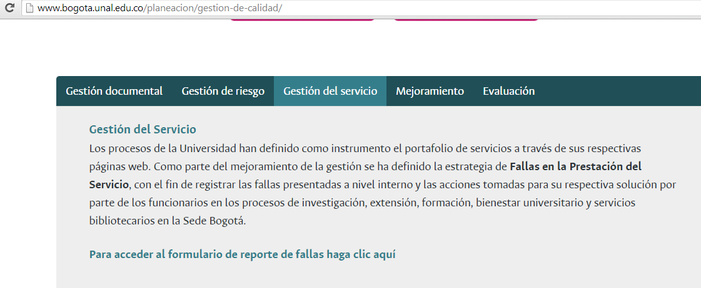
Acceso

Slide 15
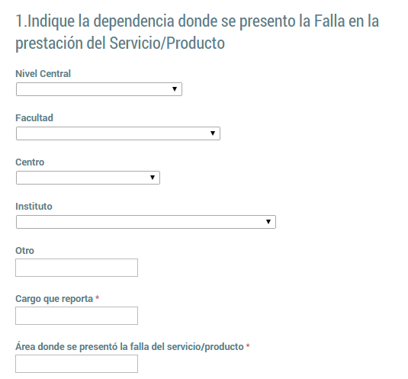
PASOS A SEGUIR: 1.IDENTIFICACIÓN DE LA DEPENDENCIA Y USUARIO QUE REPORTA LA FALLA

Slide 16
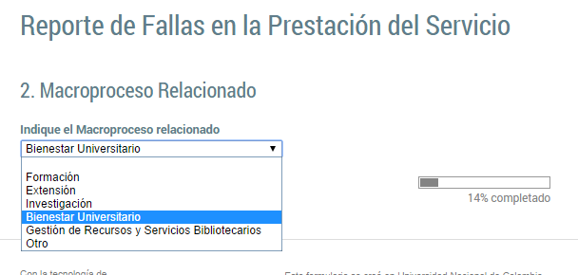
2.ESCOGENCIA DEL MACROPROCESO relacionado

Slide 17
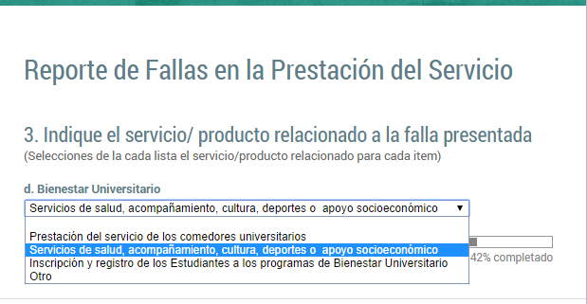
3.ESCOGENCIA DEL SERVICIO RELACIONADO

Slide 18
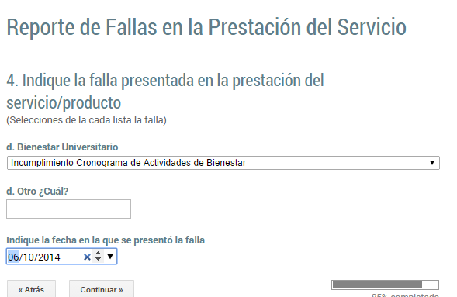
4.ESCOGENCIA DE LA FALLA PRESENTADA CON RELACIÓN AL SERVICIO ESCOGIDO

Slide 19
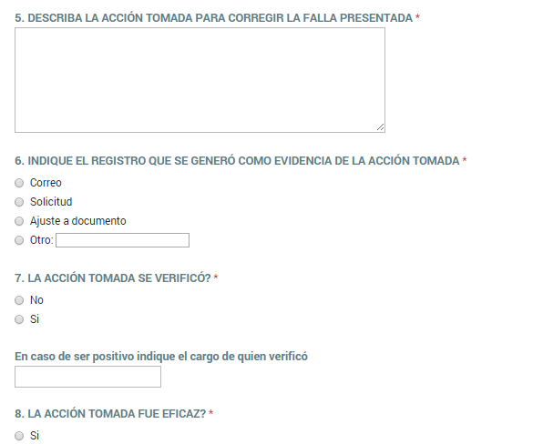
5.DESCRIPCIÓN DE LAS ACCIONES QUE SE TOMARON PARA SOLUCIONAR LA FALLA

